Slide 1
AutoGasco
Líder en Gas Vehicular

Slide 2
AutoGasco
Empresa filial de GASCO S.A., líder en la comercialización y distribución de Gas Vehicular (GLP y GNC) en Chile. Actualmente cuenta con la más amplia Red de Estaciones de Servicio desde la II a la XII región del país, la cual continua expandiéndose.

Slide 3
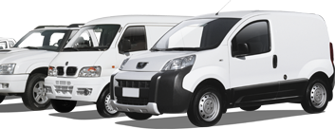
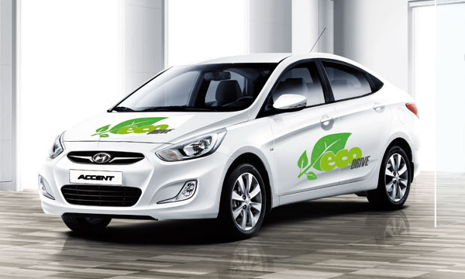
AutoGasco
Nuestros Clientes
TAXIS
COLECTIVOS
FLOTAS
PARTICULARES

Slide 4
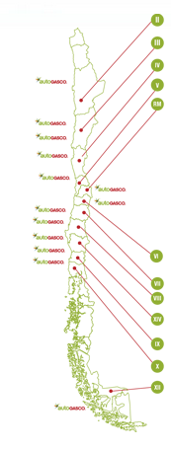
Hemos Crecido Aceleradamente
Estaciones por año

Slide 5
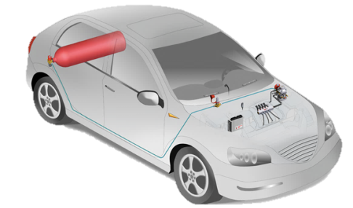
Hemos Crecido Aceleradamente
14.212 clientes en 4 años
Conversiones nuevas por año

Slide 6
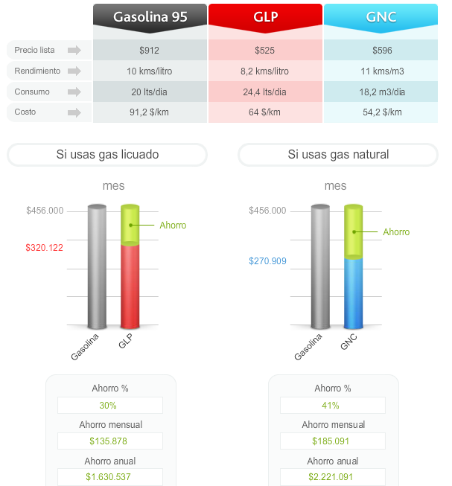
Beneficios Sociales
Nuestros clientes ahorran unos MM$10.000 al año

Slide 7
Beneficios Sociales
200.000 árboles más para el planeta
14.212 Vehículos a Gas
157.246 tons.
14.212 Vehículos a Bencina
157.246 tons.
44.494 tons.
Fuente IPCC 2006: Intergovernmental Panel on Climate Change National GreenHouse Gas Inventory Programme.

Slide 8
AutoGasco
Líder en Gas Vehicular

